Slide 1
Résoudre les problèmes de performance SAS® : notre méthodologie
18 février 2022

Slide 2
Comment analyser des problèmes de performance
Diagnostiquer et corriger correctement des problèmes de performances nécessite l’application d’une méthodologie standard ainsi que la mise en place d’une équipe pluridisciplinaire (admin SAS, Système, DBA).
Démarche analytique
Root cause les plus courantes
Identifier un programme témoin et analyse des logs applicatives
Rassembler autant informations que possible sur la problématique : nmon,
Toutes les informations sont ensuite analysées et corrélées, créant une histoire pour nous mener à la cause root du problème.
problèmes de performances : bande passante de l'infrastructure d'E/S, matériel serveur ou réseau
réglage au niveau du système d'exploitation et la gestion des applications ou des données.
https://www.sas.com/content/dam/SAS/support/en/sas-global-forum-proceedings/2019/3490-2019.pdf

Slide 3









Architecture fonctionnelle
Clients
Identification des différents points stratégiques de notre architecture :
Communication entre le clients et les serveur lors de l’affichage de tables par exemple : réseaux,
Performance du serveur SAS et fine tunning de l’application SAS : CPU, RAM…..
Lecture et écriture des données vertica : connecteur sas/vertica, paramétrage ODBC
Lecture et écriture vers les stockages de données SAS : I/O
SGBD
2
1
SIAD
SAS EG Local
1
3
2
4
SAS EG Distant
Stockage SAS
3
4
NAS
????

Slide 4
Etat des lieux : Procédure étalon

Slide 5
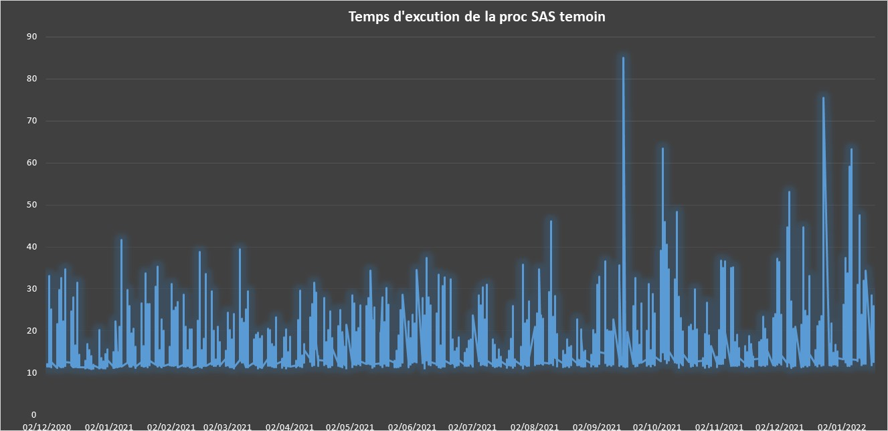
Evolution du temps d’exécution d’une programme faisant travailler uniquement le serveur SAS
Méthodologie : comparaison de plusieurs exécutions d’un même programme faisant travailler uniquement le serveur SAS (Pas de Vertica)
Tps en s
Déc 21
Déc 20
Seuil : 16,8 s

Slide 6
Focus Décembre 2020 vs Décembre 2021 Evolution du temps d’exécution d’une proc SAS
Méthodologie : comparaison de plusieurs exécutions d’un même programme faisant travailler uniquement le serveur SAS (Pas de Vertica)
42 exécutions du programme supérieures à 20 secondes en déc. 2021 (vs 17 en déc. 2020)
Le temps maximum d’une exécution est passé de 75,6 s en déc. 20 (vs 34,8 s en déc. 21 )
 | DEC 20 | DEC21
Nb tirs | 278 | 299
Temps Moyen | 13,52 s | 15,75 s
Temps Minimum | 10,3 s | 11,2 s
Temps Maximum | 34,8 s | 75,6 s
Temps Médian | 12,2 s | 13,5 s
Nb tirs au dessus de 20 s | 17 | 42

Slide 7
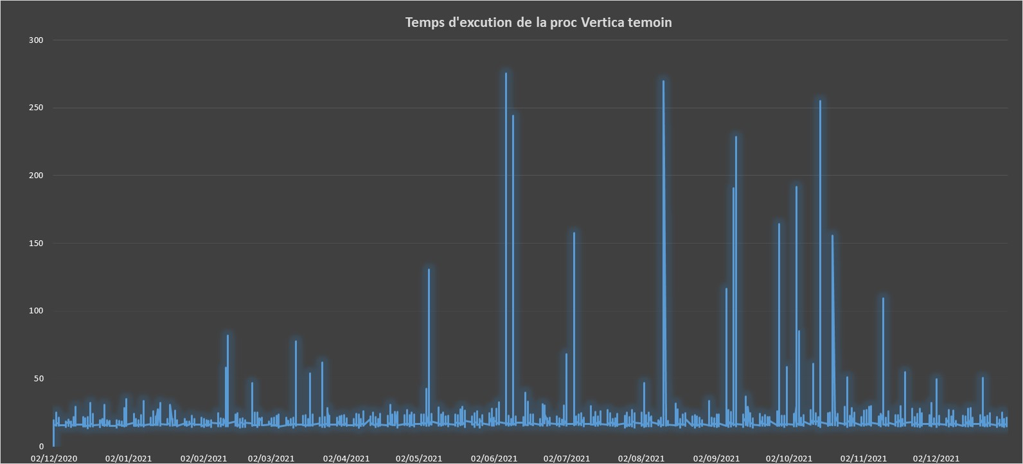
Evolution du temps d’exécution d’une programme faisant travailler uniquement le serveur Vertica

Slide 8
Etat des lieux : Procédure métier

Slide 9
Comparaison de différentes exécutions d’un même programme SAS
Méthodologie : comparaison de plusieurs exécutions d’un même programme avec l’option fullstimer afin de capturer les différentes métriques d’exécution
Le temps d’exécution d’une même requête peut passer du simple au quadruple
le temps réel est considérablement plus élevé que le temps CPU total (utilisateur + système). Cela indique que SAS est dans un état d'attente
On note une augmentation du CPU time
 | RUN A | RUN B
Date | 16/12/2021 à 9h33 | 21/01/2022 à 10h47
Volumétrie | 13 643 630 | 13 643 630
Type de requêtes | PROCEDURE SQL TABLE SAS | PROCEDURE SQL TABLE SAS
Temps réel | 10:20.54 | 44:52.41
User cpu time | 2:40.71 | 3:04.78
system cpu time | 1:12.15 | 4:03.01

Slide 10
Tuning des options de performance SAS

Slide 11
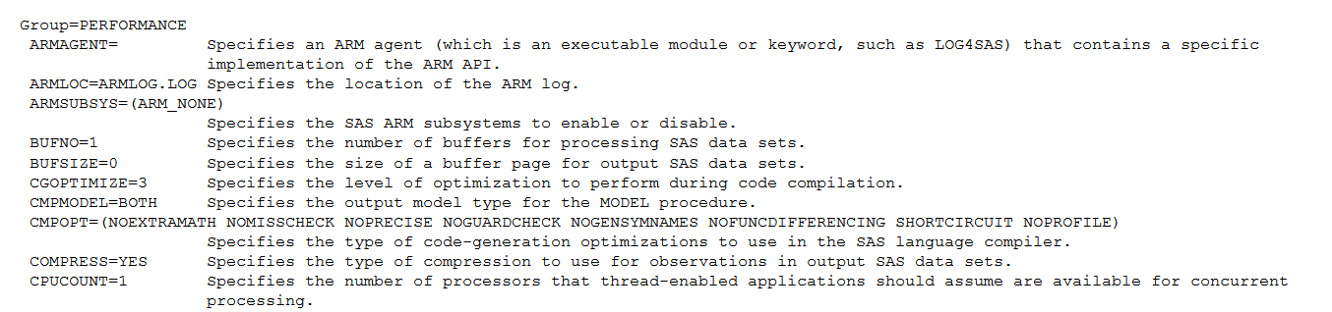

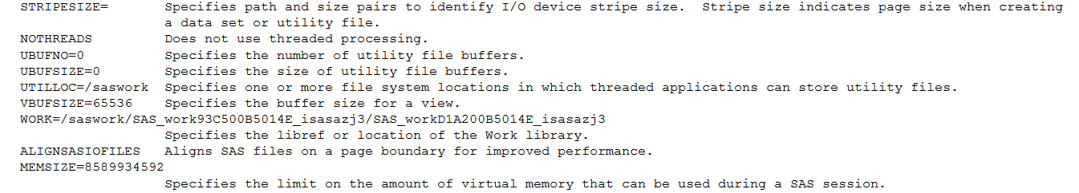
fine tuning de l’application SAS
Un paramétrage à affiner sur certaines options de performance
https://documentation.sas.com/doc/en/pgmsascdc/9.4_3.5/lesysoptsref/p0cvg7xpfvfyn4n1rnp64gu91poh.htm

Slide 12
Comparaison de différentes exécutions d’un même programme SAS
Méthodologie : comparaison de plusieurs exécutions d’un même programme avec l’option fullstimer en modifiant les options : threads et CPU.
la modification des options threads et CPU. semble apportée une amélioration au niveau du temps d’exécution des traitements.
 | nothreads CPU=1 | nothreads CPU=4 | threads CPU=1 | threads CPU=4
Date | 28/02/22 à 9h | 28/02/22 à 9h | 28/02/22 à 9h | 28/02/22 à 9h
Volumétrie | 100 000 000 | 100 000 000 | 100 000 000 | 100 000 000
Type de requêtes | Proc sort | Proc sort | Proc sort | Proc sort
Temps réel | 1:02.19 | 0:59.98 | 0:51.92 | 0:28.65
https://sasnrd.com/sas-multi-thread-processing/

Slide 13
Conclusion

Slide 14
Conclusion & RECO
Les logs applicatives indiquent que SAS est dans un état d'attente, très probablement en raison d'un goulot d'étranglement matériel.
Nous ne pouvons pas déterminer quel est le goulot d'étranglement à partir du journal SAS seul.
Pistes éventuelles : charge machine (CPU, Mémoire, I/O ), dimensionnement de la plateforme plus adaptée à notre usage , configuration applicative et système à revoir
L’éditeur fournit une méthodologie ainsi qu’un ensemble d’outils permettant de tester l’ensemble des points clés de notre architecture, il est important de les appliquer avec l’appui du support éditeur.
Démarche pour l’analyse de problème de performance : http://support.sas.com/kb/42/197.html
Test des files systèmes : http://support.sas.com/kb/51/660.html
Configuration du connecteur SAS/Vertica
Nécessité de la mise en place d’une task force avec un suivi des actions réalisées
Une équipe mix profil avec un panel d'experts sur chacun des domaines : DBA, SAS, système & réseaux
Besoin du suivi d’un architecte SAS sur l’ensemble des problématiques

